Slide 1
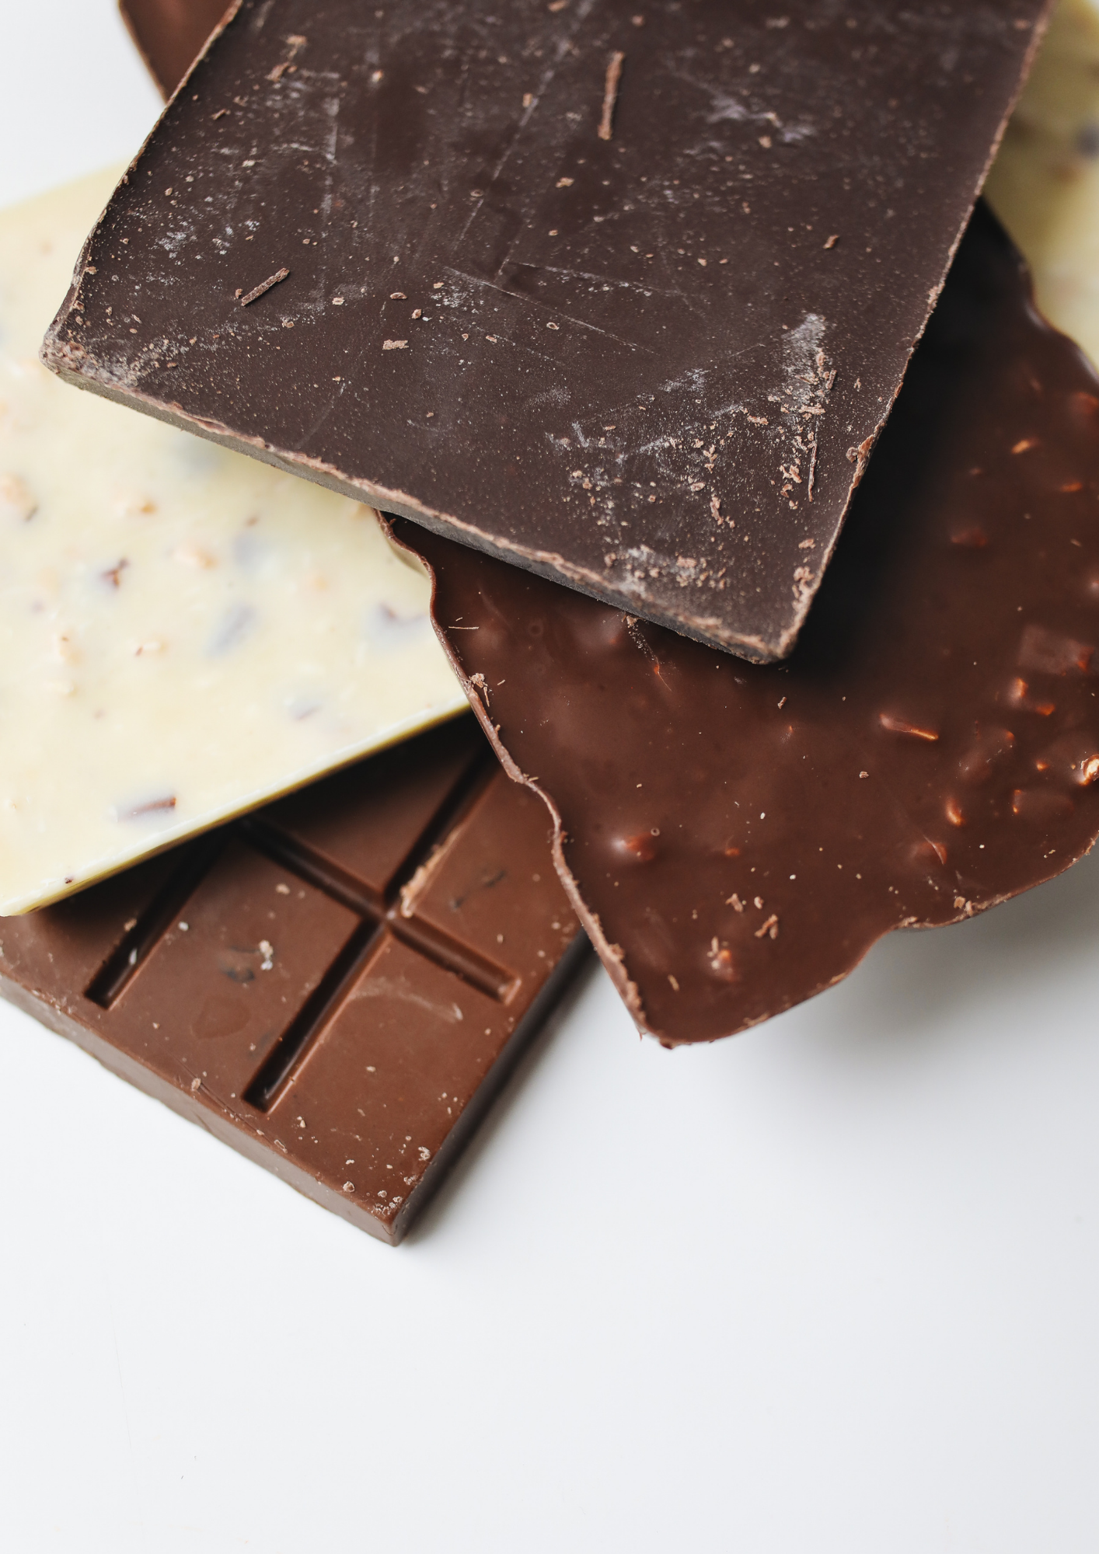
MENÚ
Sabores de Helados
Chocolate
Mora Natural
Mora con Leche
Vainilla / Leche
Coco
Rompasas

Slide 2

MENÚ
Sabores de BOlos
Chocolate
Mora Natural
Mora con Leche
Vainilla / Leche
Coco
Rompasas
Chicle
Oreo
Menta

Slide 3

Disfruta en casa de nuestros deliciosos Bolos & Helados
Servicios a domicilio
7:30 am – 9:50 pm
Pedidos a Domicilio
0992313206 – (04)2878690

